Slide 1
Graph Neural Network
For Link Prediction
Graph Autoencoder (GAE) · Variational Graph Autoencoder (VGAE) · Common Neighbors
Bogdan Delić 36/2020 · Zarija Trtović 39/2020
Računarska inteligencija · Matematički fakultet, Beograd · 2026

Slide 2
Uvod i teorijska osnova
Glave 1 & 2
🔗 Problem
⚙️ Metode
🌐 Primene
Predviđanje veza koje postoje ali nisu zabeležene, ili će se pojaviti u budućnosti.
Formalno: G = (V, E) → ocena P(grane u,v) za parove koji nisu u E.
GAE — Graph Autoencoder (GCN enkoder + skalarni proizvod dekoder).
VGAE — Variational GAE, probabilistički okvir (VAE + KL regularizacija).
Common Neighbors — heuristički baseline (|N(u)∩N(v)|).
Preporuka prijatelja (LinkedIn, Facebook).
Interakcije protein–lek u bioinformatici.
Otkrivanje prevara u finansijskim mrežama.

Slide 3
Skupovi podataka
Glava 3
Cora
CiteSeer
Mreža mašinskog učenja — 7 klasa tema
Mreža računarskih nauka — 6 klasa tema
Čvorovi (radovi)
2 708
Čvorovi (radovi)
3 327
Grane (citati)
10 556
Grane (citati)
9 104
Feature vektor
1 433 dim.
Feature vektor
3 703 dim.
Prosečan stepen
3.90
Prosečan stepen
2.74
Trening / Val / Test grane
8 976 / 263 / 527
Trening / Val / Test grane
7 740 / 227 / 455
Predobrada: NormalizeFeatures (L1 normalizacija feature vektora) · Podela grana: 85% trening / 5% validacija / 10% test · Balansiran evaluacioni skup: jednak broj pozitivnih i negativnih primera

Slide 4
Implementacija modela
Glava 4
GAE — Graph Autoencoder
VGAE — Variational Graph Autoencoder
GCNConv(1433→64) → ReLU → GCNConv(64→32) → Dekoder
GCNConv(1433→64) → [conv_μ(64,32) ‖ conv_logσ(64,32)]
• Dekoder: score(i,j) = zᵢᵀ · zⱼ (skalarni proizvod)
• Gubitak: BCEWithLogitsLoss
• Trening: 200 epoha, Adam lr=0.01
• Reparametrizacijski trik: z = μ + ε · exp(logσ)
• Gubitak: L = L_BCE + 0.005 · D_KL
• Trening: 300 epoha, Adam lr=0.01
Optimizator
Early stopping
Neg. uzorkovanje
Aktivaciona funkcija
Adam (lr = 0.01)
Sačuvan model sa
najboljim val. AUC
1:1 pozitivnih i
negativnih primera
RELU
Evaluacione metrike: AUC (Area Under ROC Curve) — razlikovanje pozitivnih od negativnih primera · AP (Average Precision) — površina ispod precision-recall krive

Slide 5
Eksperimenti i rezultati — Poređenje modela
Glava 5
Sveobuhvatno poređenje svih modela
Model | Cora AUC | Cora AP | CiteSeer AUC | CiteSeer AP
GAE | 0.8964 | 0.9036 | 0.8824 | 0.8860
VGAE | 0.8894 | 0.8970 | 0.8986 | 0.8976
Common Neighbors | 0.6930 | 0.6891 | 0.6714 | 0.6714
Ključni zaključci
▲ GNN modeli nadmašuju baseline za 20+ procentnih poena AUC
★ VGAE bolje radi na sređenom CiteSeer grafu (prosečan stepen 2.74)
● GAE brže konvergira (~100 ep.) vs VGAE (~190 ep.)

Slide 6
Eksperimenti sa hiperparametrima
Glava 5.1
h=128, o=64
lr = 0.01
VGAE pad
Najbolja konfiguracija za oba modela
Optimalna stopa učenja
lr=0.001 → AUC pada na 0.657 (VGAE)

Slide 7
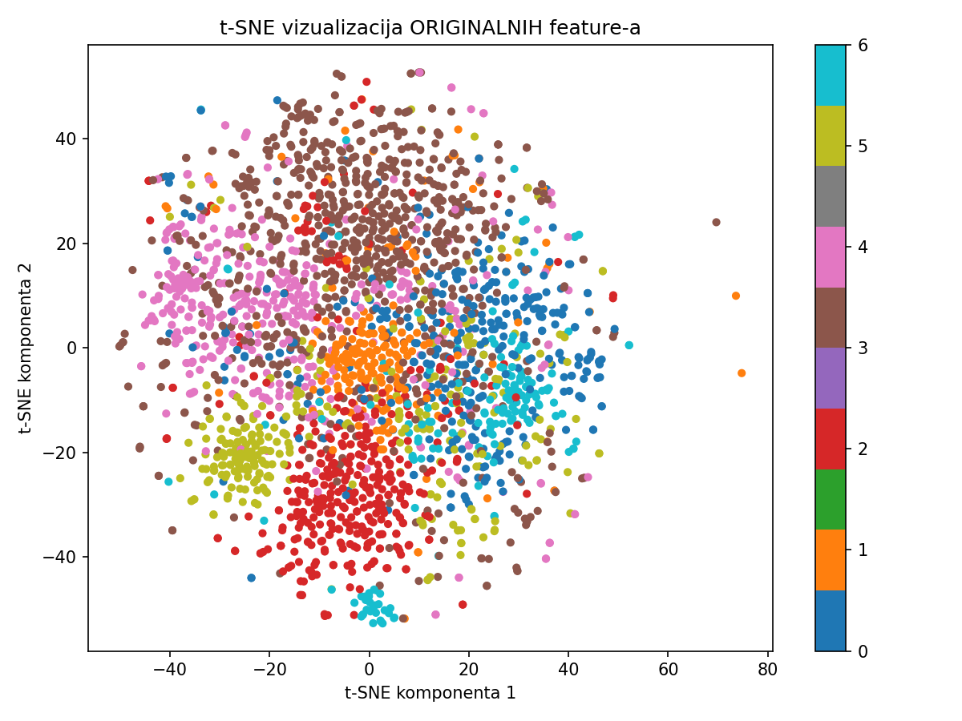
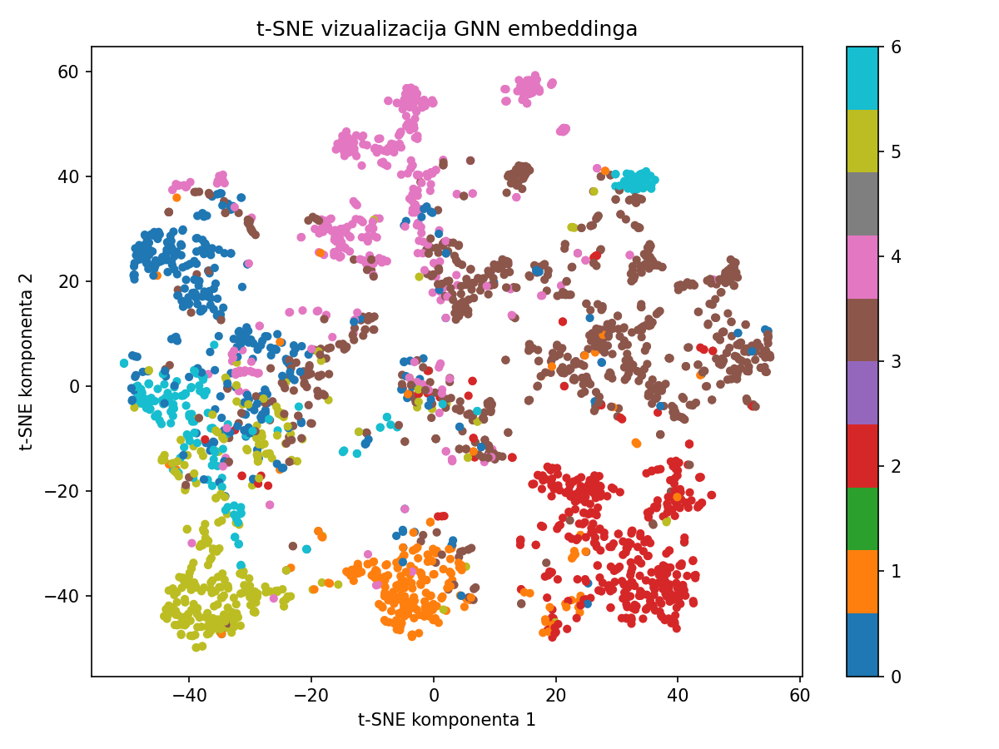
Vizualizacija embeddinga i analiza grešaka
Glave 5.6 & 5.8
t-SNE vizualizacija embeddinga
Analiza grešaka — Common Neighbors
Lažno pozitivni (FP)
Čvorovi dele zajedničke susede ali NISU direktno povezani.
Primer: par (137, 2144) sa CN=3 — 3 zajednička suseda, ali veza ne postoji.
Lažni negativi (FN)
Stvarne veze između čvorova bez zajedničkih suseda (CN=0).
Fundamentalno ograničenje: CN ne vidi veze između topološki udaljenih, semantički srodnih čvorova.
GNN modeli prevazilaze ova ograničenja kroz multi-hop propagaciju informacija (2-hop susedstvo).

Slide 8
Zaključak
~0.89
+20pp
h=128
t-SNE
AUC (GAE & VGAE)
vs. Common Neighbors
Optimalna konfiguracija
Potvrda klasterske strukture
GAE: AUC 0.8964 (Cora) | 0.8824 (CiteSeer) — brza, monotona konvergencija
VGAE: AUC 0.8894 (Cora) | 0.8986 (CiteSeer) — probabilistička regularizacija koristi na CiteSeer
Common Neighbors: AUC 0.6930 / 0.6714 — ne vidi semantički srodne, topološki udaljene čvorove
Veće dimenzije embeddinga (h=128, o=64) konzistentno daju bolje rezultate

